Slide 1
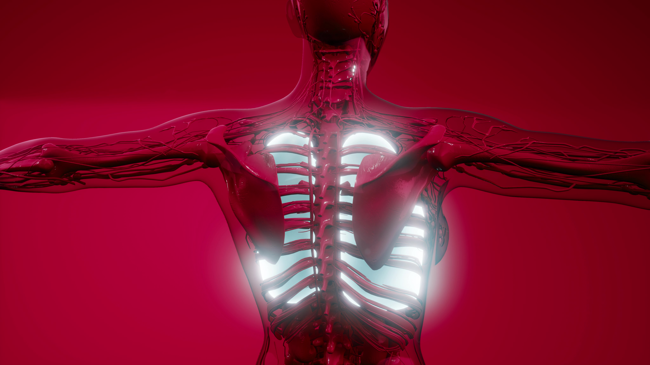
الوحدة 7
علم التشريح وعلم وظائف الأعضاء في مجال الرياضة
A103000424358

Slide 2
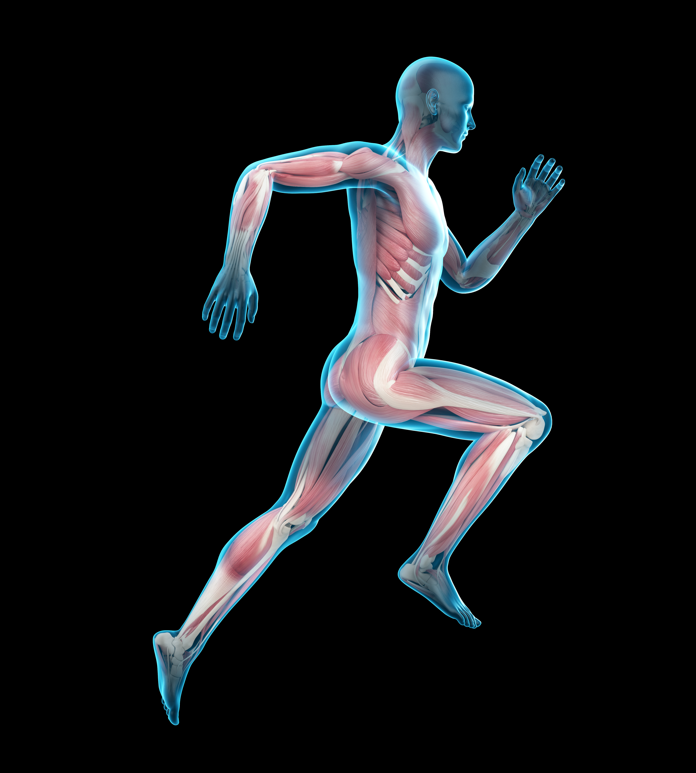
علم التشريح وعلم وظائف الأعضاء في مجال الرياضة
في هذه الوحدة ستستكشف تركيب جسم الإنسان ووظائفه وكيفية استجابته للنشاط البدني.
ستعمل على ما يأتي:
تتعلم عن الجهاز العضلي الهيكلي والجهاز القلبي الوعائي والجهاز التنفسي، وكيف تتعاون هذه الأجهزة في أثناء أداء أنواع مختلفة من الحركات.
تفهم كيف تتكيف هذه الأجهزة مع ممارسة التمارين الرياضية وكيف تؤثر في الأداء الرياضي.
الأداء الرياضي.
A103000424358

Slide 3



كيف يتم تقييم الوحدة 7؟
تُقيّم هذه الوحدة باستخدام موجزي واجب يقدمها مُعلّمك.
هذه الوحدة مهمة بوجهٍ خاص إذا كنت تفكر في مسار مهني
في مجال الرياضة والترفيه التفاعلي بوصفك مدربَا رياضيًّا
أو شخصيّا.
ستخضع للتقييم الداخلي على يد معلمك
A103000424358

Slide 4
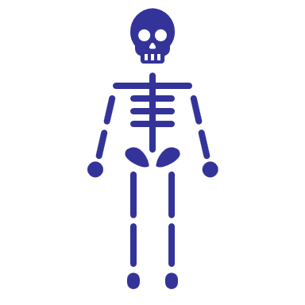
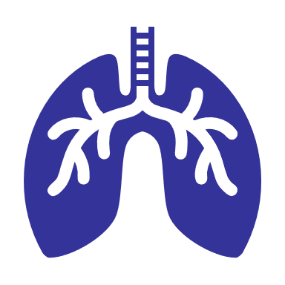
نتاجات التعلم
أ: الاطلاع على تركيب الجهاز العضلي الهيكلي ووظيفته
ب: الاطلاع على تركيب الجهاز القلبي التنفسي ووظيفته
A103000424358
Notes:
An outline of the three main learning aims in the unit.

Slide 5

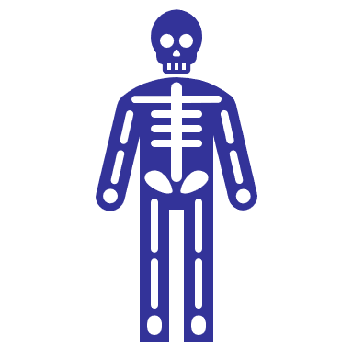
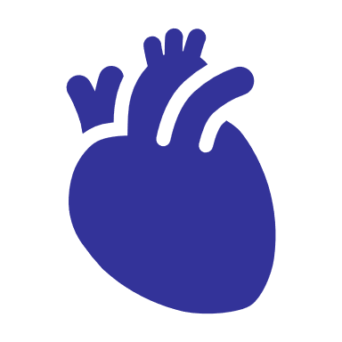
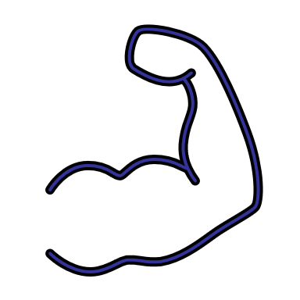
نتاج التعلم أ
الاطلاع على تركيب الجهاز العضلي الهيكلي ووظيفته.
مجالات المحتوى الرئيسة
تركيب العضلات والعظام الرئيسة ومواقعها في جسم الإنسان
أنواع العضلات، وأنواع العظام، وتصنيف المفاصل
كيف يُمكّن الجهاز العضلي الهيكلي الحركة، ويوفر الحماية والدعم، ويتكيف مع دور النشاط البدني.
أ1 تركيب الجهاز العضلي الهيكلي
أ2 وظائف الجهاز العضلي الهيكلي
أ3 المفاصل
A103000424358

Slide 6
أ1 العضلات الرئيسة ومواضعها
العضلة الصدرية الكبرى - عضلات الصدر
العضلة شبه المنحرفة - قع في الجزء العلوي من الظهر وتمتد إلى الرقبة
العضلات المائلة - تقع على جانب البطن
العضلة النعلية - عضلة الربلة السفلية
العضلة الظهرِية العريضة - تقع على جانب الظهر
العضلة الناصبة للعمود الفقري - العضلات التي تمتد على طول العمود الفقري
العضلة ذات الرأسين (البايسبس) - تقع في الجزء الأمامي من الذراع العلوية
العضلة رباعية الرؤوس - تقع في الجزء الأمامي من الفخذ
عضلات المأبض - تقع في الجزء الخلفي من الفخذ
العضلات الدالية - تقع في منطقة الكتف
العضلة الأَلَوِيَّةُ الكبرى - تقع في منطقة الأرداف
عضلة الساق - عضلة الربلة
العضلة ثلاثية الرؤوس (الترايسبس) - تقع في الجزء الخلفي من الذراع العلوية
العضلة البطنية - تقع في منطقة المعدة
A103000424358

Slide 7
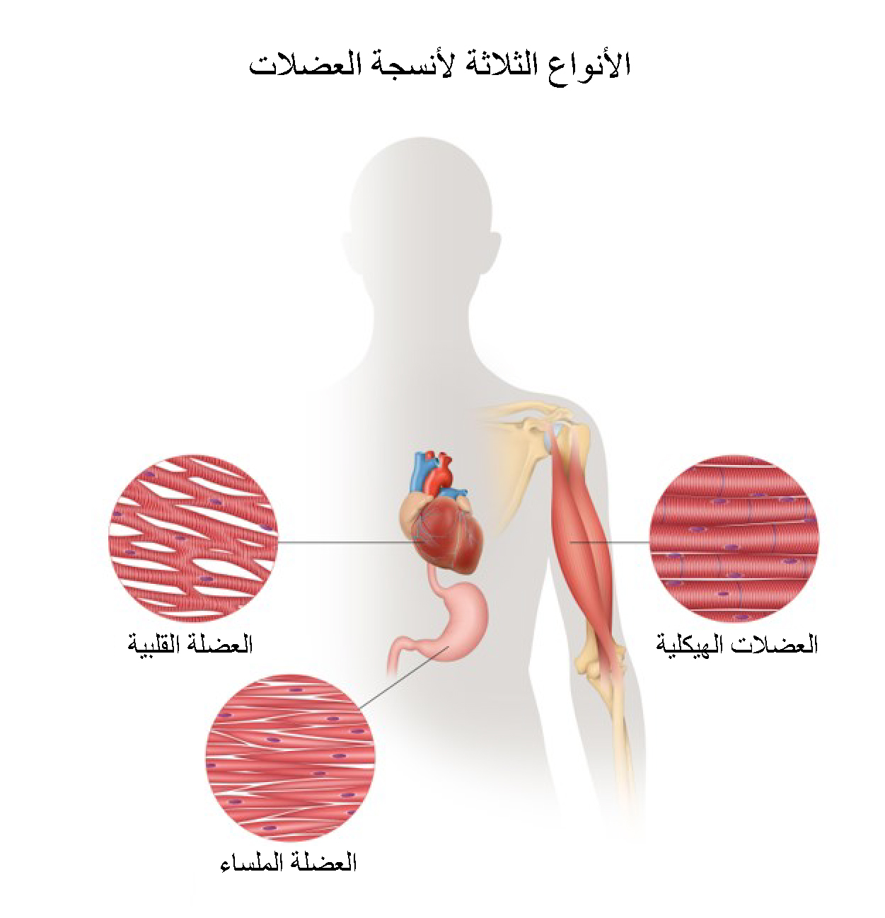
أ1 أنواع العضلات
العضلات الإرادية (الهيكلية):تخضع للتحكم الواعي، وتُحرِك الهيكل العظمي.
العضلات اللاإرداية (الملساء):توجد في الأعضاء الداخلية مثل المعدة والأمعاء
العضلة القلبية: توجد فقط في القلب، وتنقبض تلقائيًا وبإيقاع منتظم.
العضلات الهيكلية: مرتبطة بالعظام، وهي المسؤولة
عن الحركة
العضلات الملساء: تنقبض ببطء، وتسهم في عملية الهضم
العضلة القلبية: مخططة وقوية، ولا توجد إلا في القلب
A103000424358

Slide 8
أ1 أنواع العضلات – الأزواج العضلية المتضادة
تعمل العضلات في أزواج متضادة لإحداث الحركة:
العضلة البادئة: العضلة التي تنقبض لإحداث الحركة
العضلة المضادة: العضلة التي تسترخي للسماح بالحركة.
مثال: العضلة ذات الرأسين (البايسبس) (العضلة البادئة) والعضلة ثلاثية الرؤوس (الترايسبس) (العضلة المضادة) في أثناء ثني الذراع.
تتبادل هذه العضلات الأدوار عند عكس اتجاه الحركة
يساعد ذلك على تنسيق الحركة والتحكم فيها
A103000424358

Slide 9
أ1 أنواع الانقباض العضلي
الانقباض المركزي: تقصُر العضلة في أثناء الانقباض.
(مثال: المرحلة الصاعدة من تمرين ثني العضلة ذات الرأسين)
الانقباض اللامركزي: تطول العضلة مع بقائها تحت قوة الشد
(مثال: إنزال الأثقال تدريجيًا)
الانقباض متساوي الطول: تنقبض العضلة دون أن يتغير طولها
(مثال: تمرين بلانك (Plank)
ويدعم كل نوع من هذه الانقباضات مراحل مختلفة من الحركة في النشاطات الرياضية
A103000424358

Slide 10
أ1 أنواع الألياف العضلية
النوع الأول
الألياف البطيئة الانقباض: تتميز بالقدرة على التحمّل ومقاومة التعب، وتُستخدم في الجري لمسافات طويلة.
النوع 2أ
الألياف سريعة الانقباض (ألياف سريعة التأكسد): تجمع بين القدرة على التحمّل والقوة، مثالية للمسافات المتوسطة
النوع 2ب
ألياف سريعة الانقباض (ألياف سريعة التحلل الغلايكوليتي): تنتج دفعات قصيرة من الطاقة، لكنها تُرهق بسرعة. مثال: العدو السريع
يؤثر تركيب الألياف العضلية تأثيرًا مباشرًا في الأداء الرياضي
A103000424358

Slide 11
أ1 عظام الجهاز الهيكلي ومواضعها
الحوض - عظم الورك
عظم الفخذ - يقع في الجزء العلوي من الفخذ
الظنبوب/الشظية - عظمتا الساق السفلى
الرضفة - صابونة الركبة
العمود الفقري - الظهر
الجمجمة - عظام القحف
الترقوة - عظمة الترقوة
الكتف - لوح الكتف
عظم القص - عظم الصدر
الأضلاع - تحمي الرئتين والقلب
عظم العضد - يقع في الجزء العلوي من الذراع
الكعبرة والزند - عظمتا الجزء السفلي من الذراع
A103000424358

Slide 12
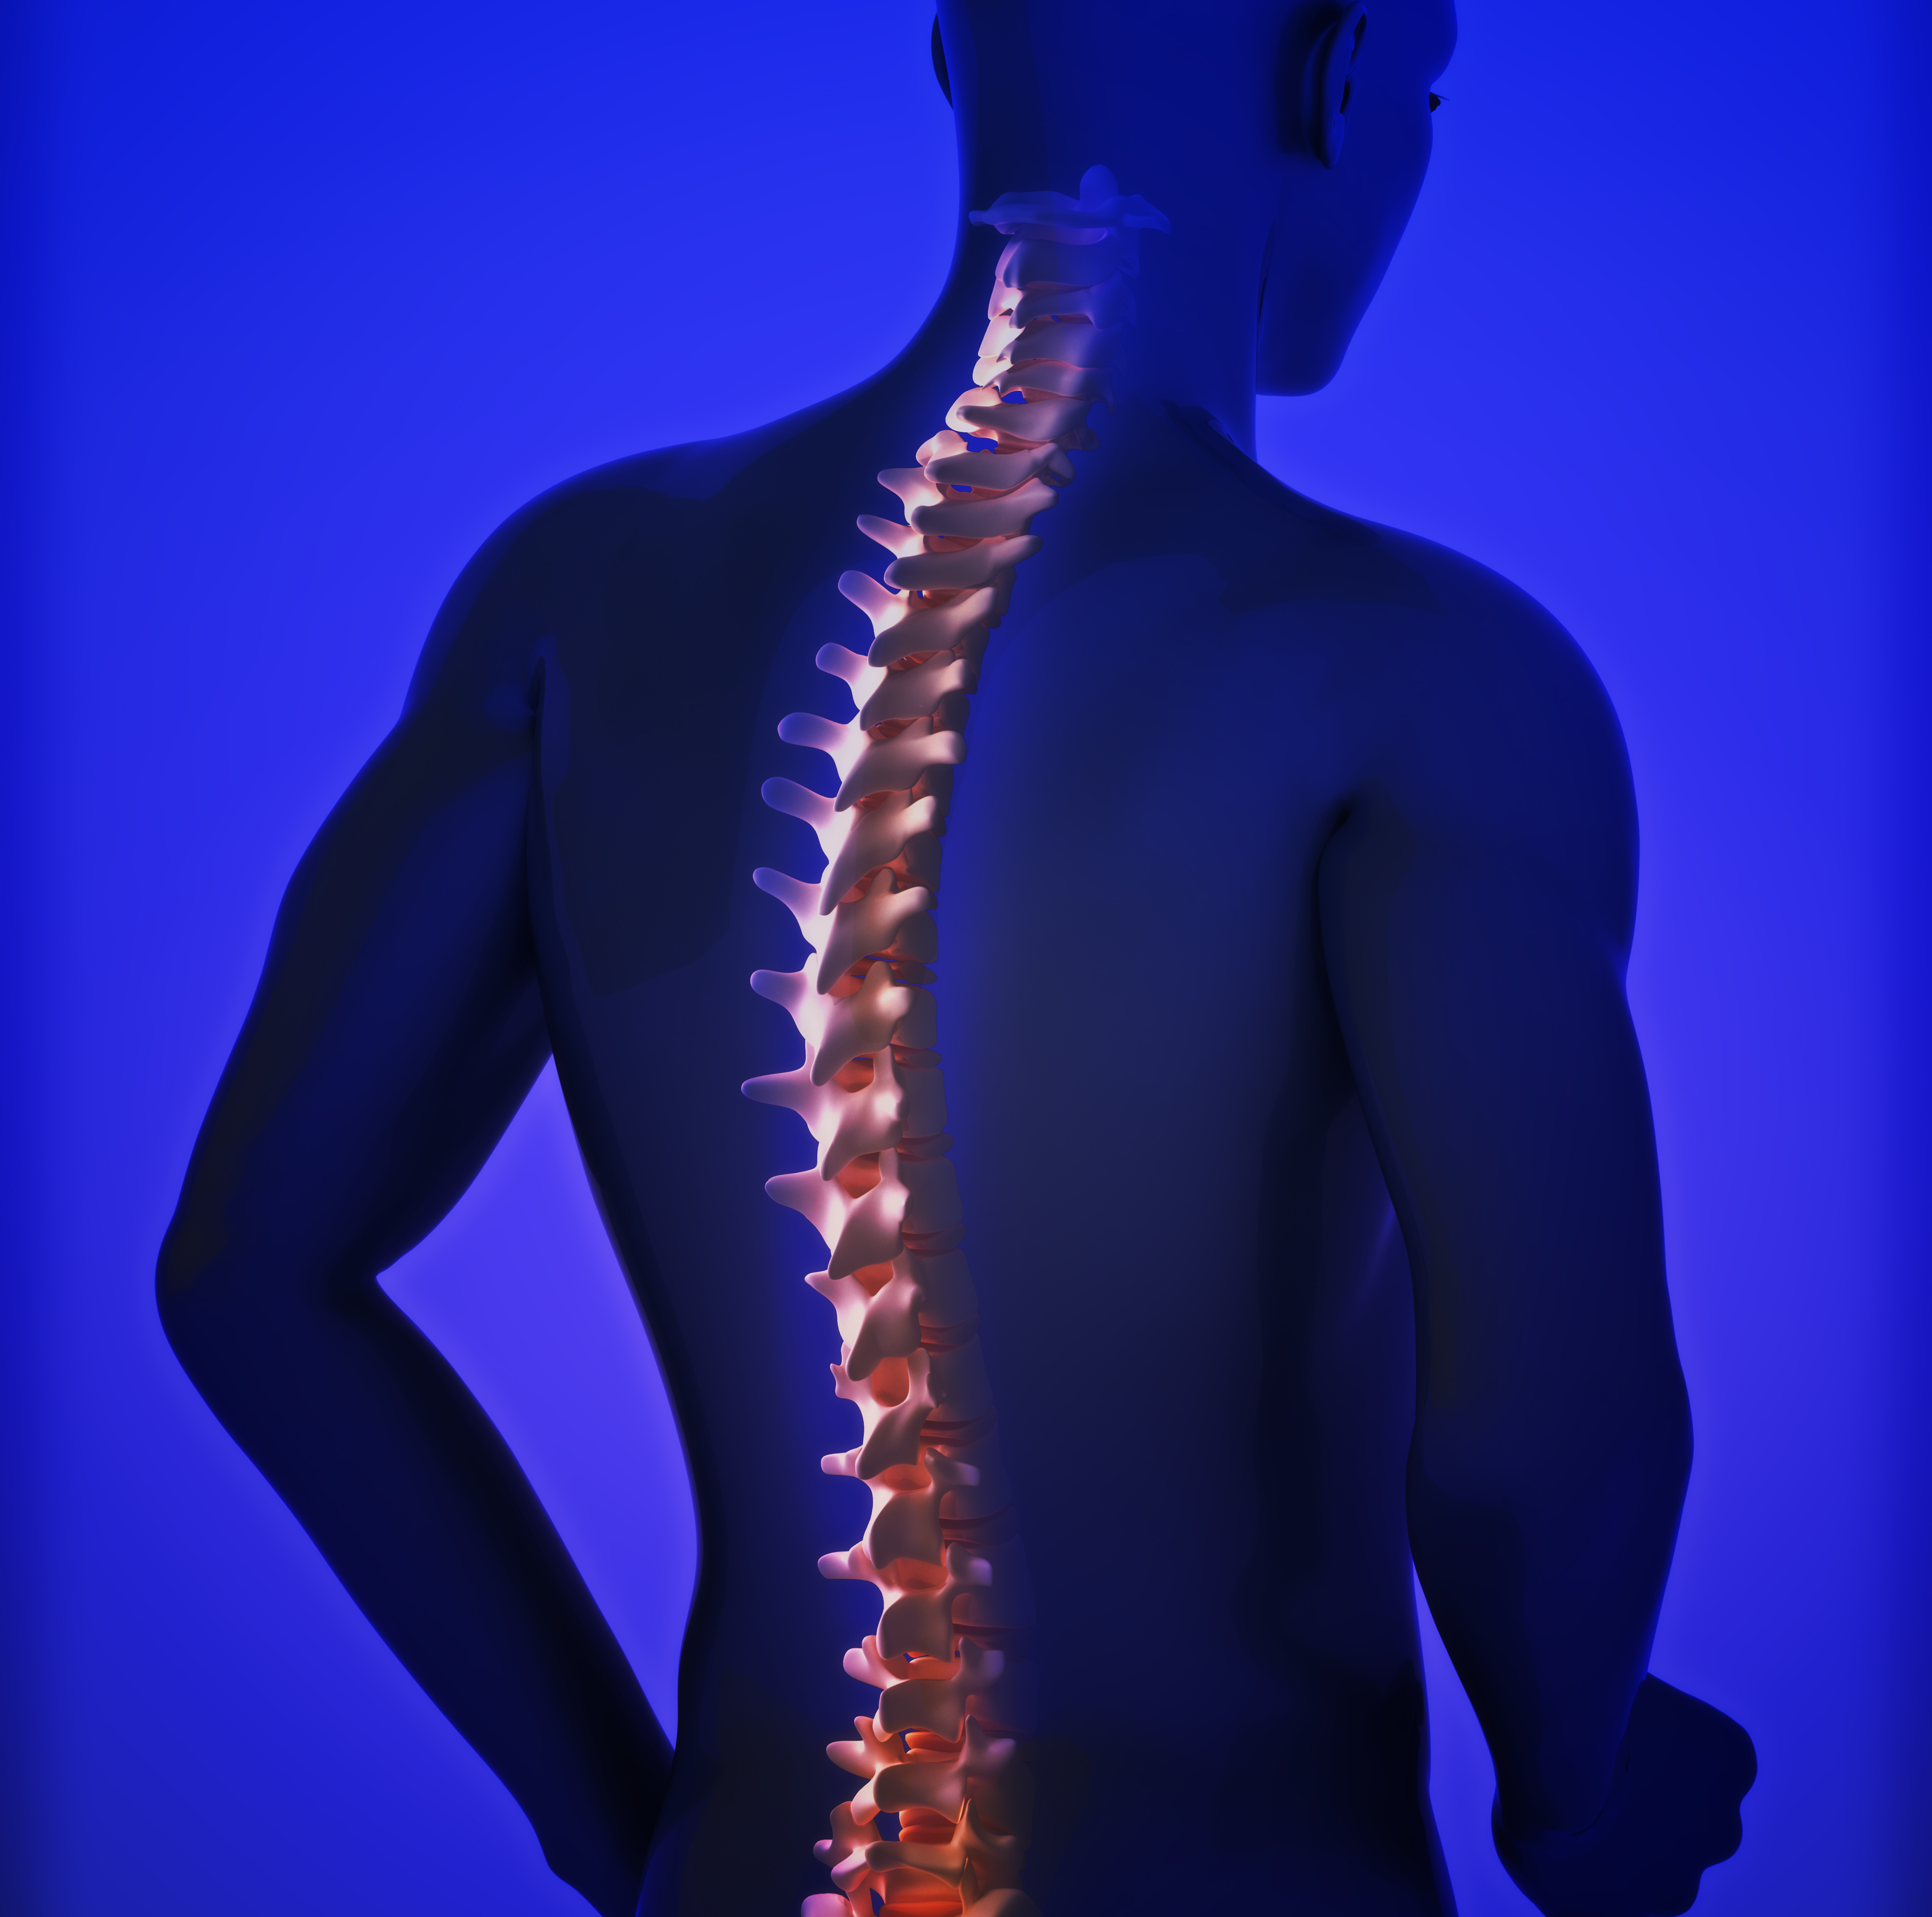
أ1 العمود الفقري
الفقرات الصدرية - تقع في الجزء العلوي من الظهر، (وعددها 12 فقرة)
الفقرات القَطَنية - تقع في الجزء السفلي من الظهر،
(وعددها 5 فقرات)
العجز - يتكوّن من فقرات ملتحمة، ويقع أعلى العصعص
العصعص - يقع في نهاية العمود الفقري
الفقرات العنقية - تقع في الرقبة، (وعددها 7 فقرات)
يحمي الحبل الشوكي ويدعم قوام الجسم
A103000424358

Slide 13
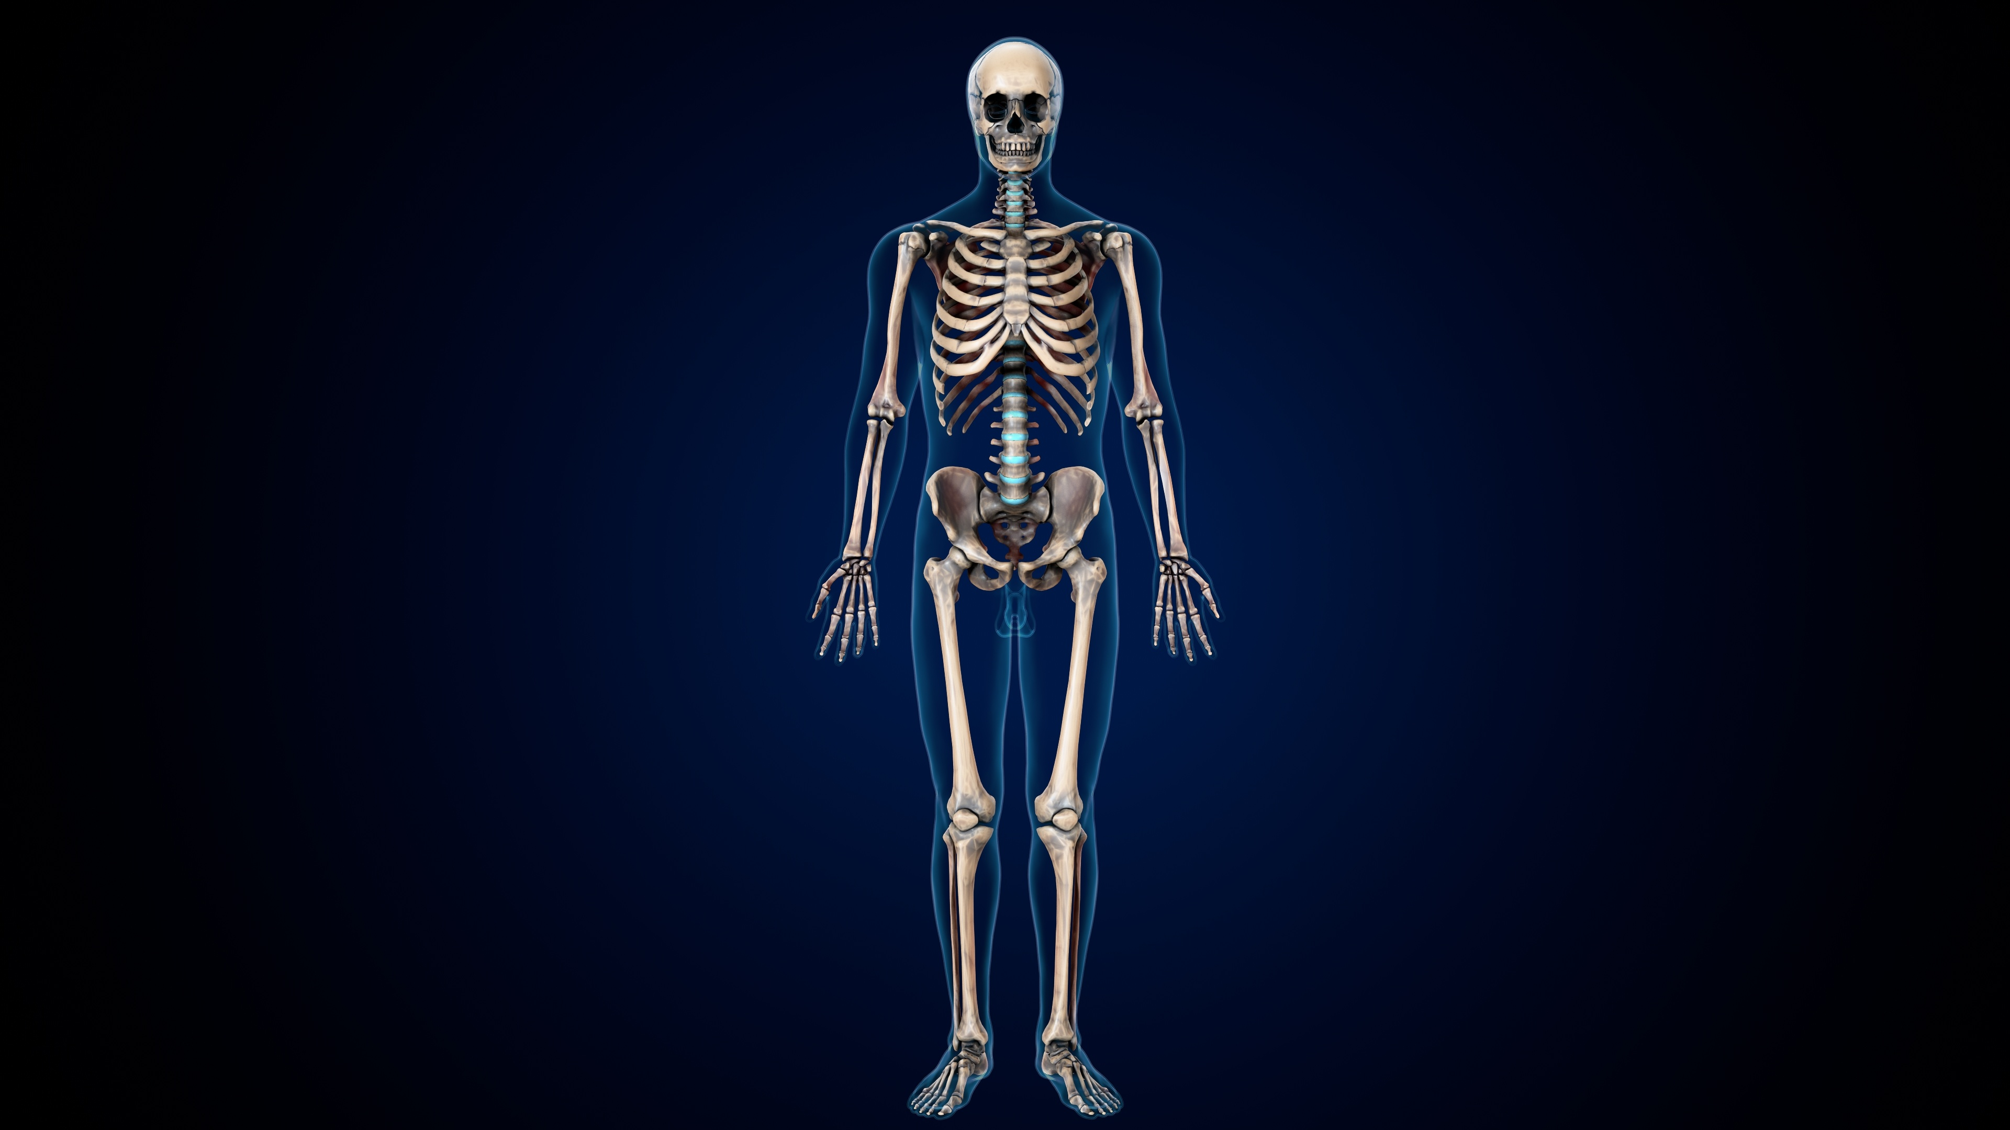
أ1 أنواع العضلات
العظام الطويلة – مثل: عظم الفخذ، وعظم العضد (تسهم في الحركة وتكوين خلايا الدم)
العظام القصيرة – مثل: عظام الرسغ، وعظام الكاحل (توفر الثبات)
العظام المسطحة – مثل: عظم القص، والكتف (توفر الحماية)
العظام غير المنتظمة – مثل: الفقرات (تؤدي أدوار متنوعة)
العظام السمسمية – مثل: الرضفة (تقلل الاحتكاك في الأوتار)
A103000424358

Slide 14
أ2 وظائف الجهاز العضلي الهيكلي: الحماية والدعم
تحمي العظام الأعضاء الحيوية
(مثال: تحمي الجمجمة الدماغ، و تحمي الأضلاع الرئتين)
يدعم الهيكل العظمي تركيب الجسم وقوامه
يمنح الجسم شكله الخارجي
يمنع الأعضاء الداخلية من التعرض للتلف في أثناء النشاط البدني
A103000424358

Slide 15
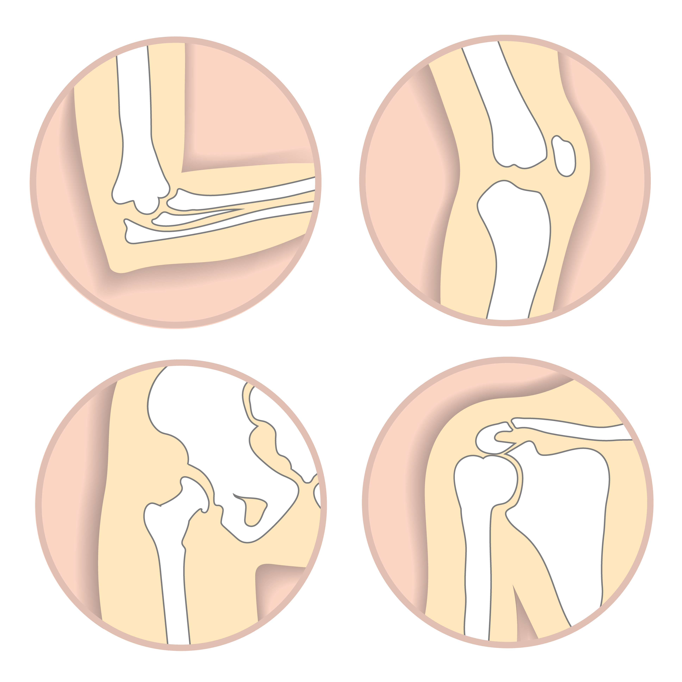
أ2 ارتباط العضلات وحركتها
تعمل العظام والعضلات معًا لإحداث الحركة
تسمح المفاصل بالمرونة ونطاق من الحركة
تشد العضلات على العظام لتوليد الفعل الحركي
توفر المفاصل أنواعًا مختلفة من الحركة
(مثال: المفصل الرزي مقابل المفصل الكروي الحُقّي)
A103000424358

Slide 16
أ2 إنتاج كريات الدم
ينتج نخاع العظم في العظام الطويلة كريات الدم الحمراء والبيضاء
تنقل كريات الدم الحمراء الأكسجين اللازم لإنتاج الطاقة في أثناء ممارسة الرياضة
تساعد كريات الدم البيضاء على مقاومة العدوى والحفاظ على الصحة في أثناء التدريب
تسهم الصفائح الدموية في تخثر الدم بعد الإصابات
A103000424358

Slide 17
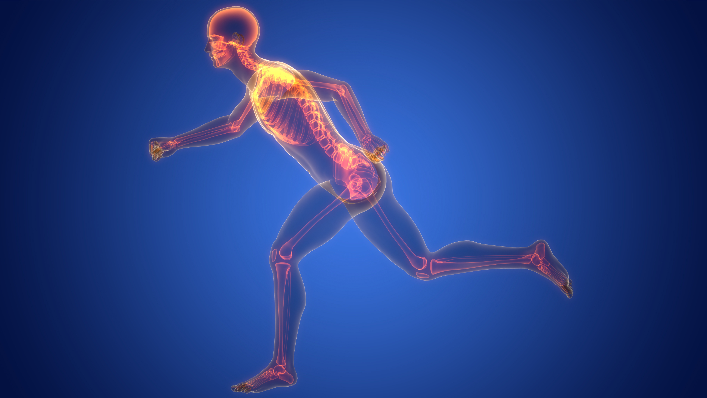
أ2 تطبيق الوظائف البدنية على مجموعة من النشاطات الرياضية
- الحركة: تسمح المفاصل الرزية بأداء نشاطات مثل الجري، والركل، والرمي
- إنتاج الدم: تنقل كريات الدم الحمراء الأكسجين الضروري لأداء نشاطات مثل الجري في الماراثون
- الحماية: تحمي العظام الأعضاء الحيوية في الجسم
- الدعم: تساعد محاذاة العمود الفقري على الاحتفاظ على استقامة القوام لأداء رياضة الجمباز
A103000424358

Slide 18
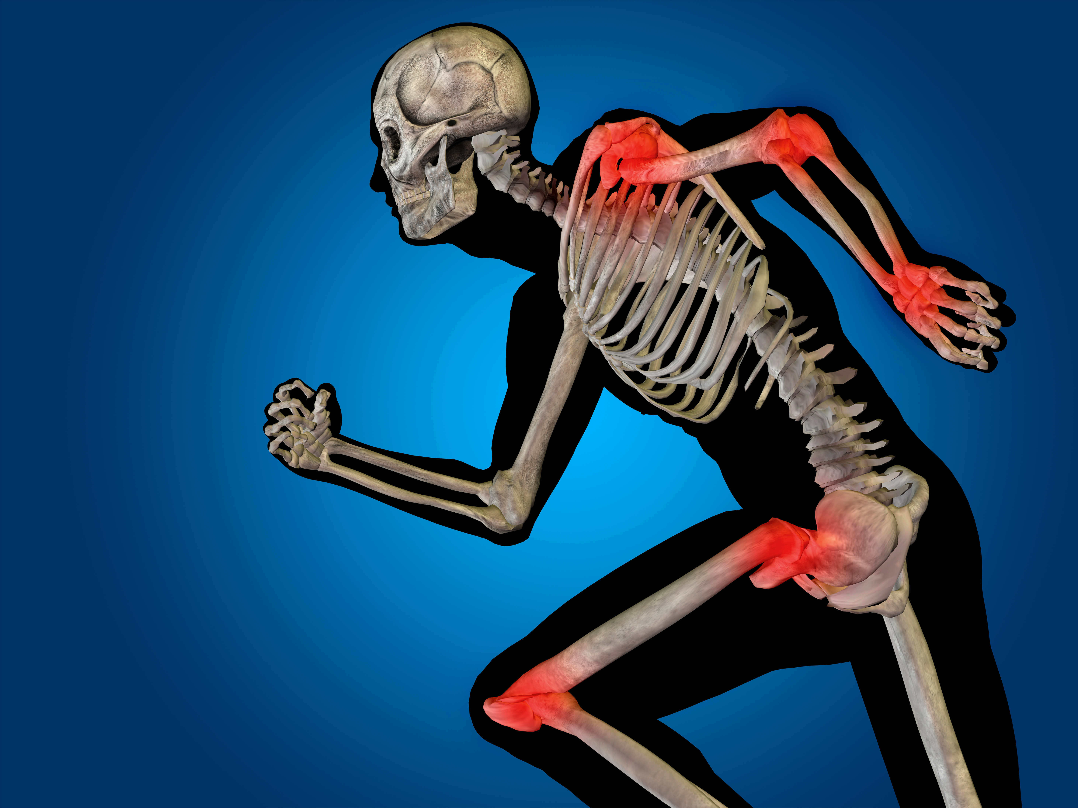
أ3 تصنيف المفاصل
المفاصل الثابتة
(مثال: الجمجمة) - لا تسمح بالحركة
المفاصل محدودة الحركة
(مثال: بين الفقرات)
المفاصل الحرة الحركة
(مثال: المفاصل الزلالية - ويشيع استخدامها في الرياضة)
تتيح حركات معقدة ومتعددة الاتجاهات.
A103000424358

Slide 19
أ3 أنواع المفاصل الزلالية
المفصل الكروي الحُقّي – يوجد في الكتف والورك (يسمح بالحركة في جميع الاتجاهات)
المفصل المحوري – يوجد في الرقبة، (يسمح بالتدوير)
المفصل اللقمي – مفصل الرسغ (الحركة الدائرية)
المفصل السرجّي – يوجد بين عظام الرسغ (يسمح بحركة انزلاقية)
المفصل الرزي – يوجد في المرفق والركبة، (ويسمح بالانثناء والفرد)
A103000424358

Slide 20
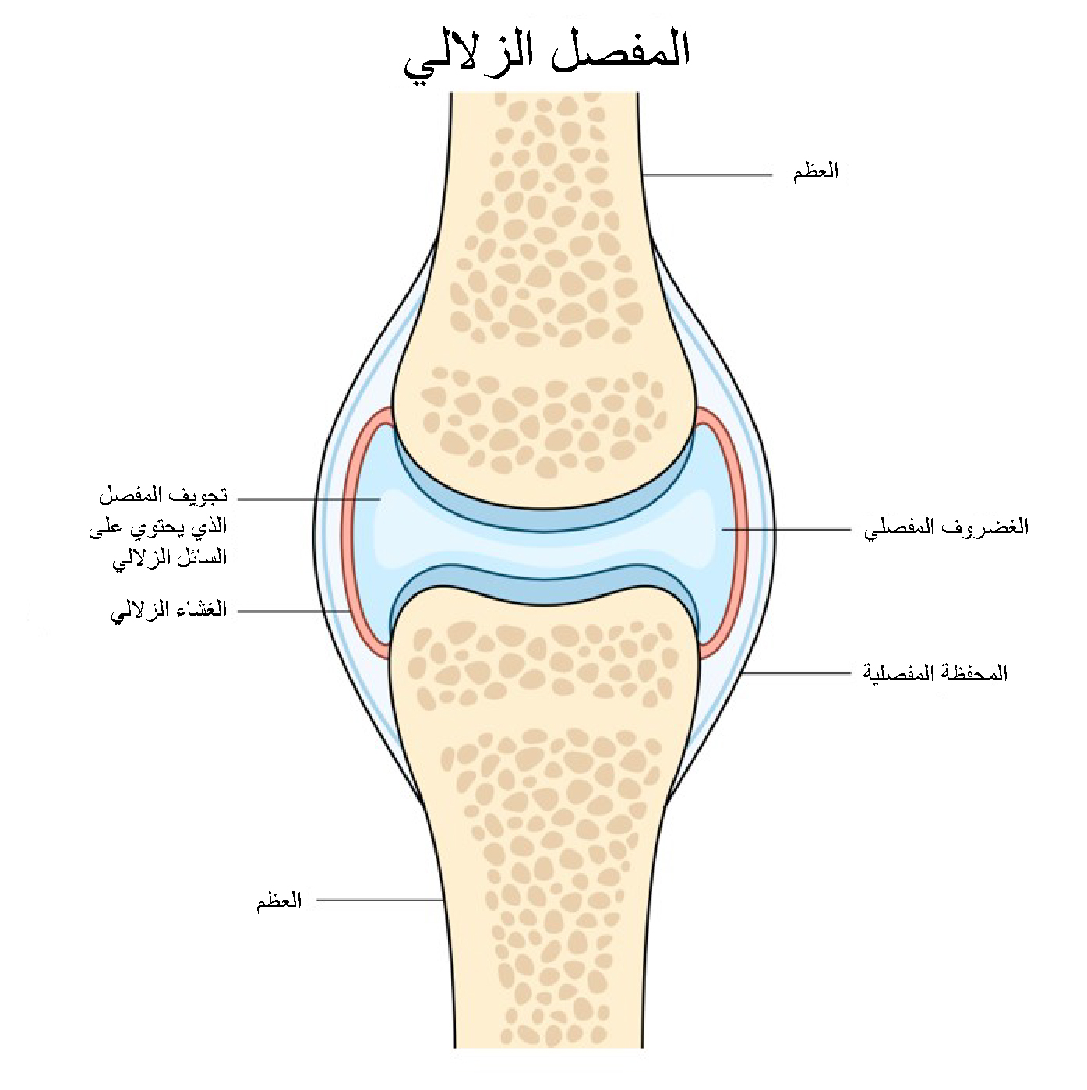
أ3 تركيب المفصل الزلالي
المحفظة المفصلية – تُحيط بالمفصل وتحميه
السائل الزلالي – يعمل على التليين وتقليل الاحتكاك
الغضروف – يغطي أطراف العظام لتسهيل الحركة بسلاسة
الأربطة – تربط العظم بالعظم وتوفر الثبات
الأوتار – تربط العضلة بالعظم
A103000424358

Slide 21
أ3 حركة المفاصل
البسط – فرد المفصل
التقريب – تحريك الطرف نحو خط منتصف الجسم
الإبعاد – تحريك الطرف مبتعدًا عن خط منتصف الجسم
التدوير – حركة العظم حول محوره الطولي
الثني – انثناء المفصل
الحركة الدائرية – حركة دائرية للطرف
الثني الأخمصي – توجيه أصابع القدم للأسفل نحو الأرض
الثني الظهري – سحب أصابع القدم للأعلى نحو الساق
الرفع والخفض – رفع جزء من الجسم أو خفضه (مثال: رفع الكتفين أو خفضهما)
A103000424358

Slide 22
نتاج التعلم ب
الاطلاع على تركيب الجهاز القلبي التنفسي ووظيفته
مجالات المحتوى الرئيسة
فهم تركيب الجهاز القلبي الوعائي والجهاز التنفسي ووظائفهما في جسم الإنسان
استكشاف كيفية نقل الأكسجين والتخلص من ثاني أكسيد الكربون في أثناء النشاط البدني.
تعرّف طريقة إسهام هذه الأجهزة في دعم الحركة،
وتنظيم درجة الحرارة، والتكيّف مع متطلبات التمرين.
معرفة طريقة عمل التنفس والدورة الدموية معًا لتزويد الجسم بالطاقة والحفاظ على جودة الأداء الرياضي.
ب1 تركيب الجهاز القلبي الوعائي
ب2 تركيب الجهاز التنفسي
ب3 وظائف الجهاز القلبي الوعائي
ب4 وظائف الجهاز التنفسي
A103000424358

Slide 23
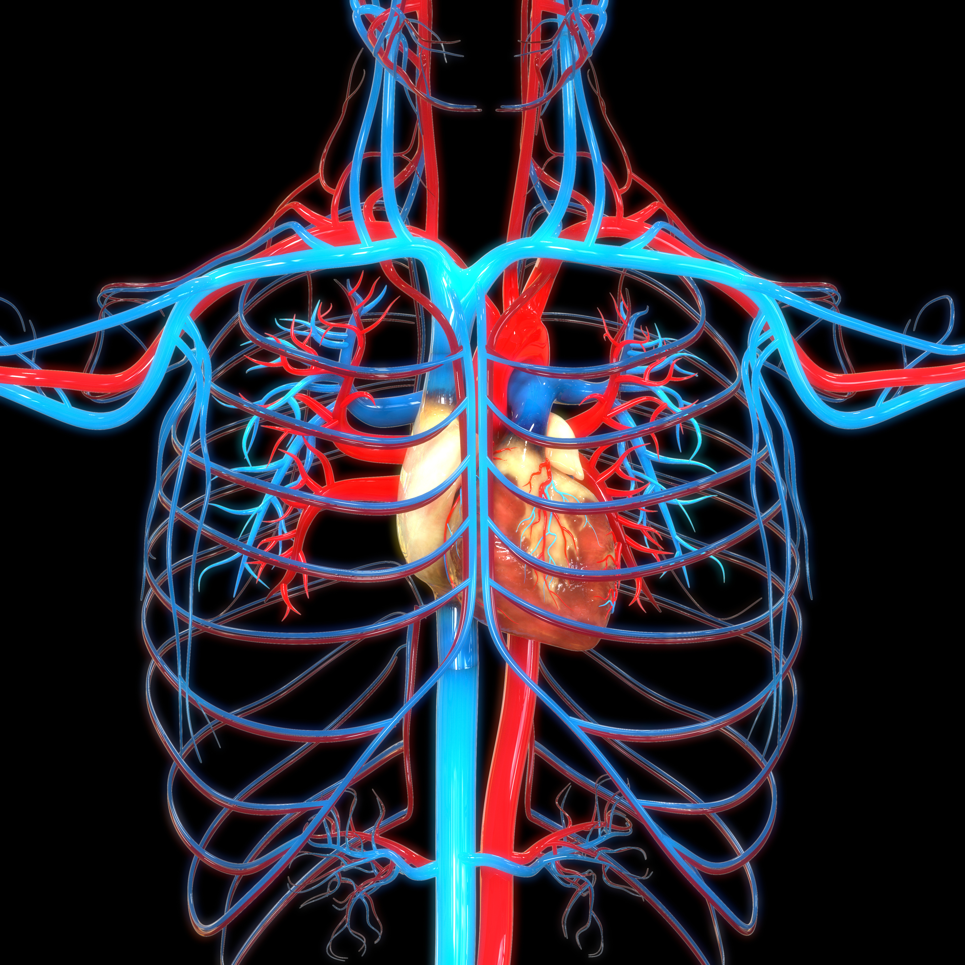
ب1 تركيب الجهاز القلبي الوعائي
الأذينان – الحجرتان العلويتان اللتان تستقبلان الدم
البطينان – الحجرتان السفليتان اللتان تضخان الدم إلى خارج القلب
الحاجز – يقسّم الجانب الأيسر عن الجانب الأيمن
الصمامات – تمنع ارتداد الدم عكس مساره
الشرايين التاجية – تزود عضلة القلب بالدم المؤكسد
A103000424358

Slide 24
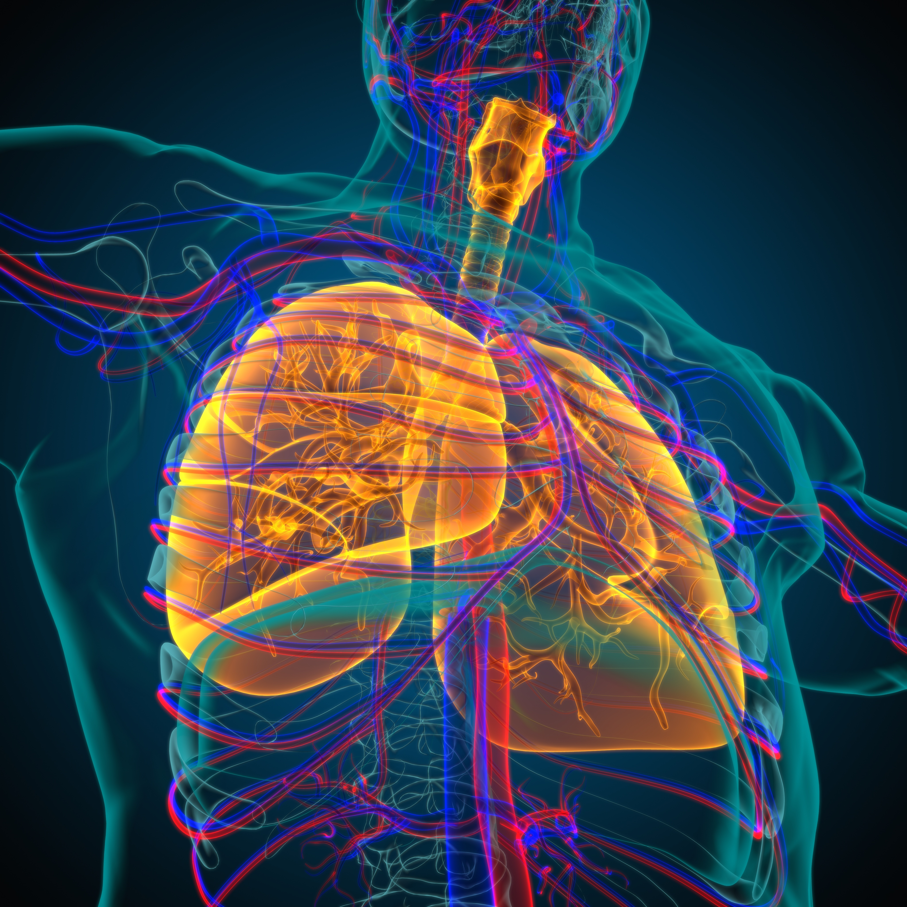
ب1 أنواع الأوعية الدموية
الشرايين – جدرانها سميكة ومرنة، وتنقل الدم من القلب إلى الجسم تحت ضغط مرتفع
الأوردة – جدرانها رقيقة، وتنقل الدم العائد إلى القلب تحت ضغط منخفض، وتحتوي على صمامات
الشعيرات الدموية – جدرانها بسُمك خلية واحدة، وتسمح بتبادل الغازات والعناصر الغذائية
الشريان الرئوي – ينقل الدم غير المؤكسد إلى الرئتين
الوريد الرئوي – ينقل الدم المؤكسد من الرئتين إلى القلب
A103000424358

Slide 25
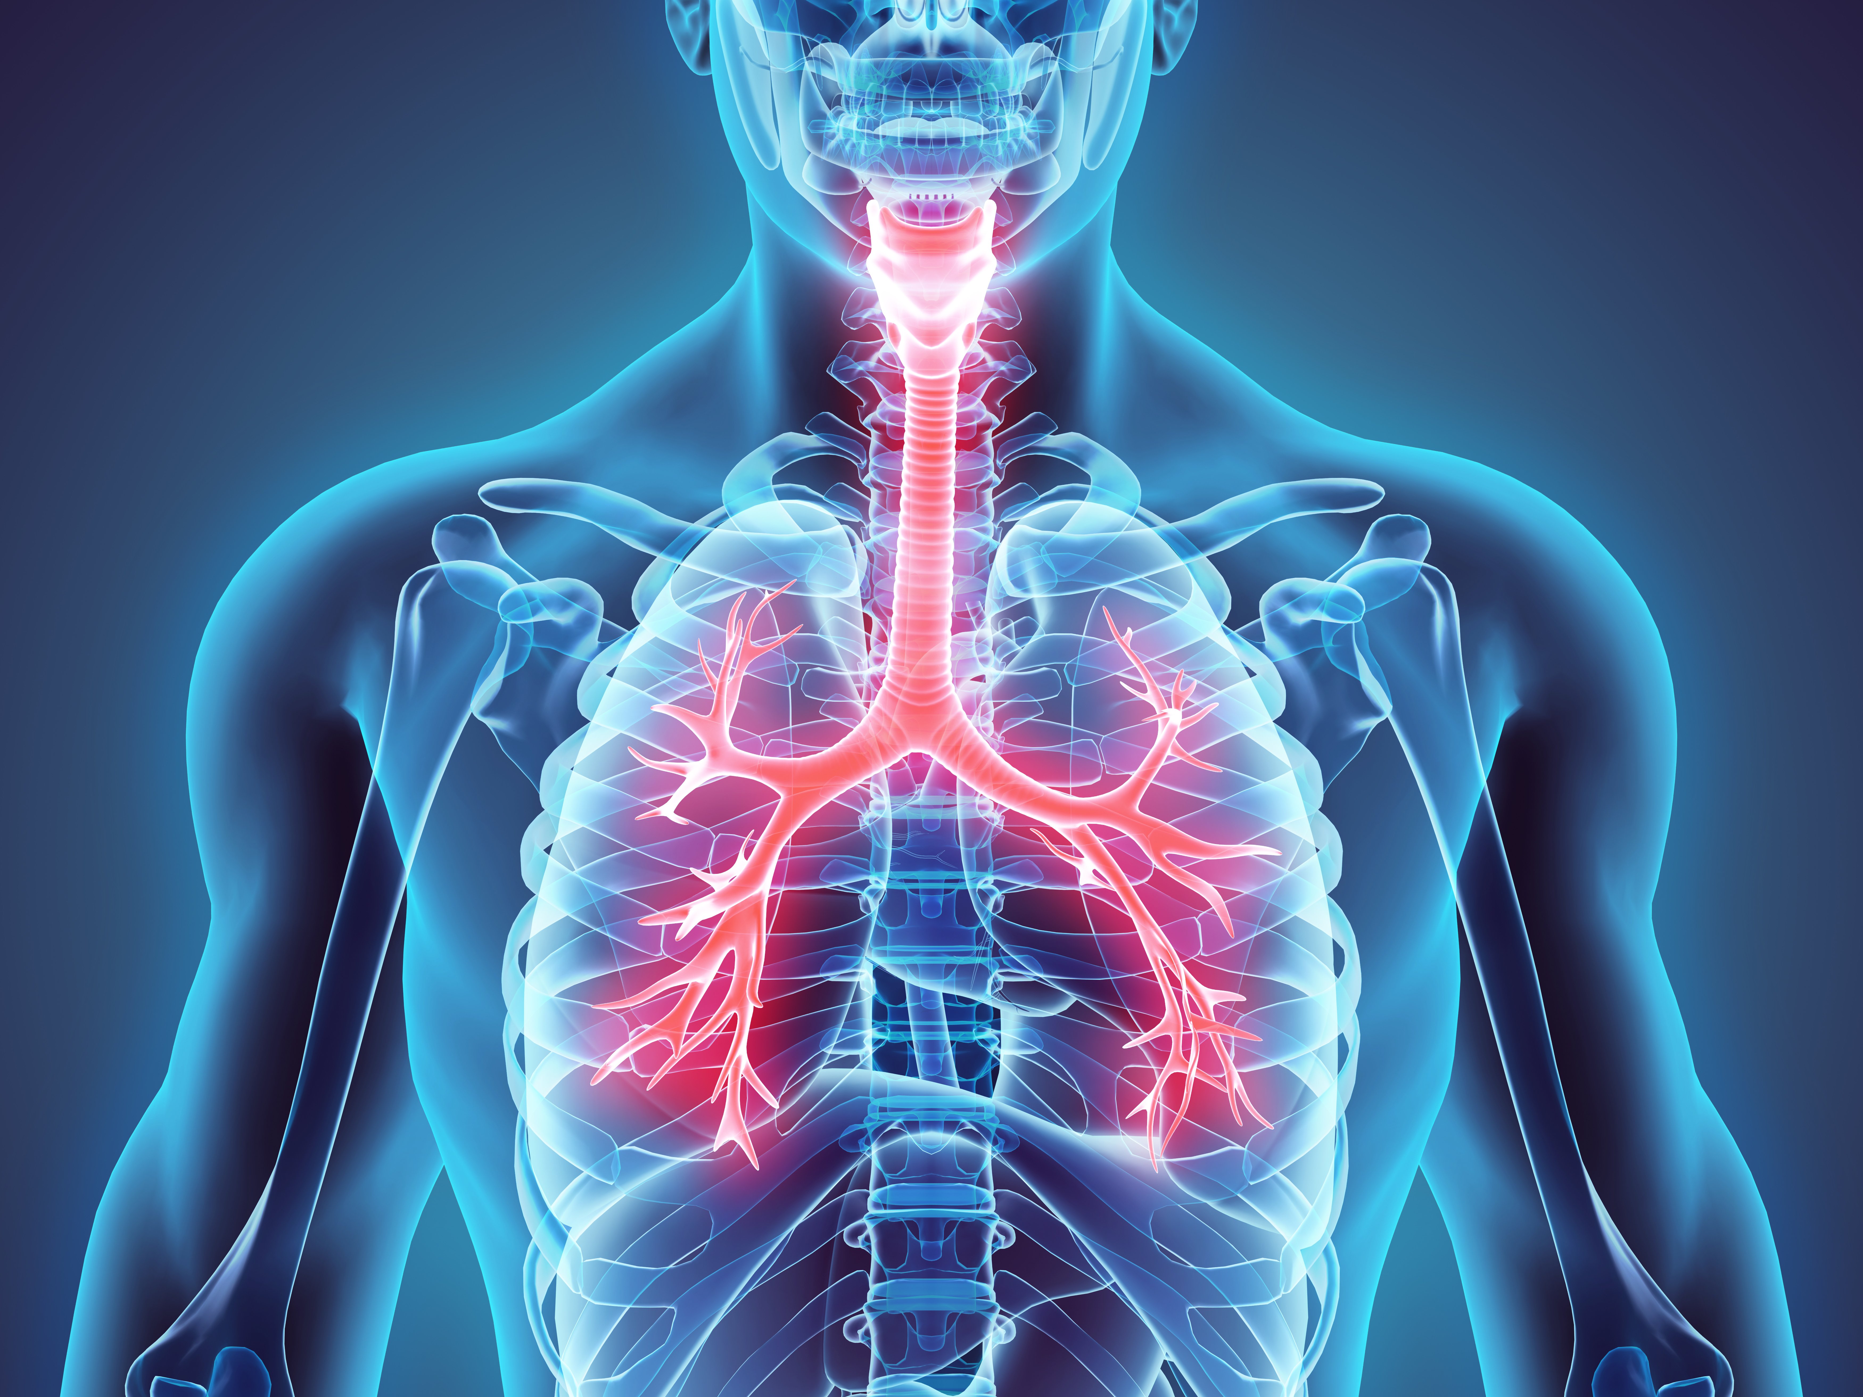
ب2 تركيب الجهاز التنفسي
التجويف الأنفي – يُدفئ الهواء ويُرشحه ويُرطّبه
القصبة الهوائية – تنقل الهواء إلى الرئتين، مدعومة بالغضاريف
الشعب الهوائية/القصيبات الهوائية – تتفرع لتصل إلى كل رئة
الحويصلات الهوائية – موقع تبادل الغازات
الحجاب الحاجز والعضلات الوربية – تتحكم في عملية التنفس
A103000424358

Slide 26
ب3 وظائف الجهاز القلبي الوعائي
ينقل الأكسجين إلى الأعضاء والعضلات
يزيل ثاني أكسيد الكربون والفضلات
يوصّل العناصر الغذائية إلى الخلايا
ينقل الهرمونات إلى أماكنها المستهدفة
يحمي الجسم بكريات الدم البيضاء وآلية تخثر الدم
ينظم درجة حرارة الجسم (تنظيم الحرارة)
A103000424358

Slide 27
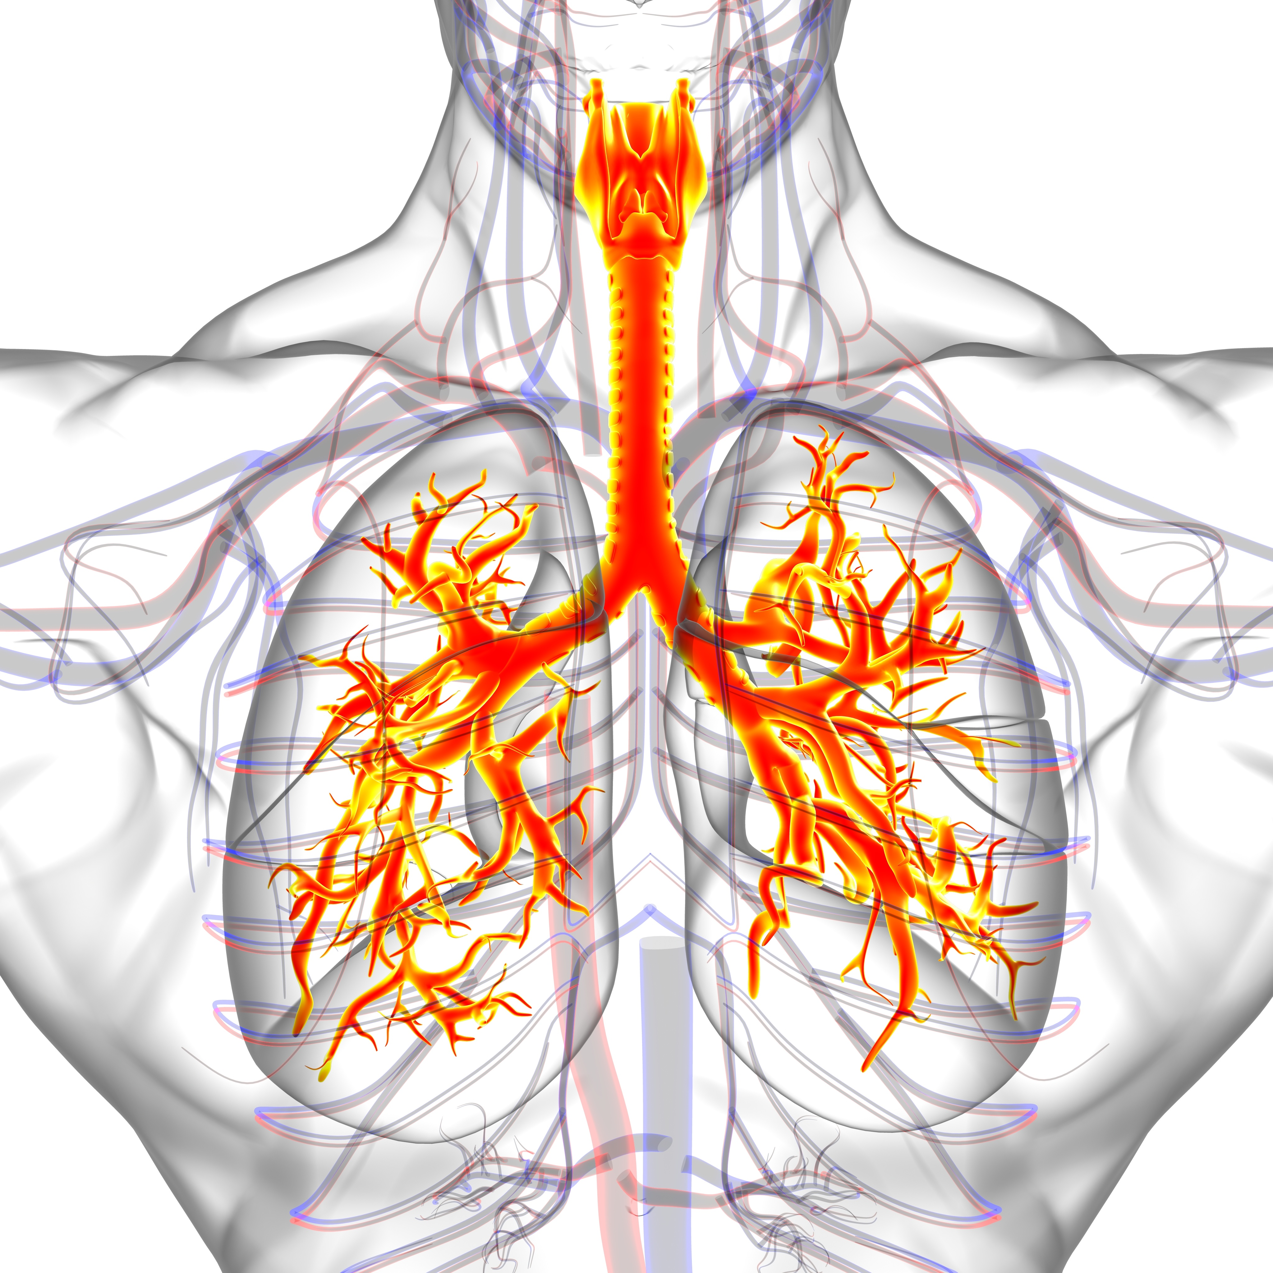
ب3 ارتفاع درجة الحرارة الداخلية
تنظيم درجة حرارة الجسم: الحرارة والجهاز القلبي الوعائي
يؤدي ارتفاع درجة الحرارة الداخلية إلى توسع الأوعية الدموية
تتسع الأوعية الدموية تحت الجلد لتفريغ الحرارة
تفرز الغدد العرقية العرق الذي يتبخر ويُبرد سطح الجلد
تساعد هذه العملية الرياضيين على تجنب ارتفاع الحرارة المفرط في أثناء التمرين
A103000424358

Slide 28
ب3 انخفاض درجة الحرارة الداخلية
تنظيم درجة حرارة الجسم: البرودة والجهاز القلبي الوعائي
يؤدي انخفاض درجة الحرارة الداخلية إلى تضيق الأوعية الدموية
تضيق الأوعية الدموية للحفاظ على الحرارة في مركز الجسم
يقل تدفق الدم إلى سطح الجلد
يولّد الارتعاش حرارة أيضية
A103000424358

Slide 29
ب4 آلية التنفس
الشهيق - ينقبض الحجاب الحاجز فيصبح مسطحًا، وترتفع الأضلاع، فيُسحب الهواء إلى الداخل
الزفير - يرتخي الحجاب الحاجز، وتنخفض الأضلاع، فيُدفع الهواء إلى الخارج
تتحكم العضلات الوربية في هذه العملية
تؤدي الحركة إلى تغيّر الضغط داخل التجويف الصدري
A103000424358

Slide 30
ب4 تبادل الغازات
ينتشر الأكسجينمن الحويصلات الهوائية إلى الدم
ينتشر ثاني أكسيد الكربون من الدم إلى الحويصلات الهوائية
يحدث ذلك بسبب فروق التركيز بين الغازات
تُمكّن هذه العملية من حدوث التنفس الخلوي في العضلات
A103000424358

Slide 31
شكر وتقدير
الصور:
(دليل الاختصارات: l-يسار، r-يمين، c-وسط، t-أعلى، b-أسفل)
123 آر إف: آيستري (الشريحة 1)، يوديم (الشريحة 25)؛ ألامي ستوك فوتو: ألدونا جريشكيفيتشينيه (الشريحة 7)، شترستوك: سيباستيان كاوليتزكي (الشريحة 2)، أندريا دانتي (الشريحة 30)، stock.adobe.com: ديجيتال ستورم (الشريحة 12)، بي آي سي 4 يو (الشريحة 13)، لايت جيرل (الشريحة 15)، ماجيك ماين (الشريحة 17، 23)، هاي_ريزوليوشن (الشريحة 18)، أوليكساندر بوكوساي (الشريحة 20)، ماي بوكس (الشريحة 24، 27).

